Slide 1

Notes:
[Sources] - Slide visual baseado no HTML/CSS enviado pelo usuário: Divisória de Seção - Indicadores e Análise de Dados

Slide 2
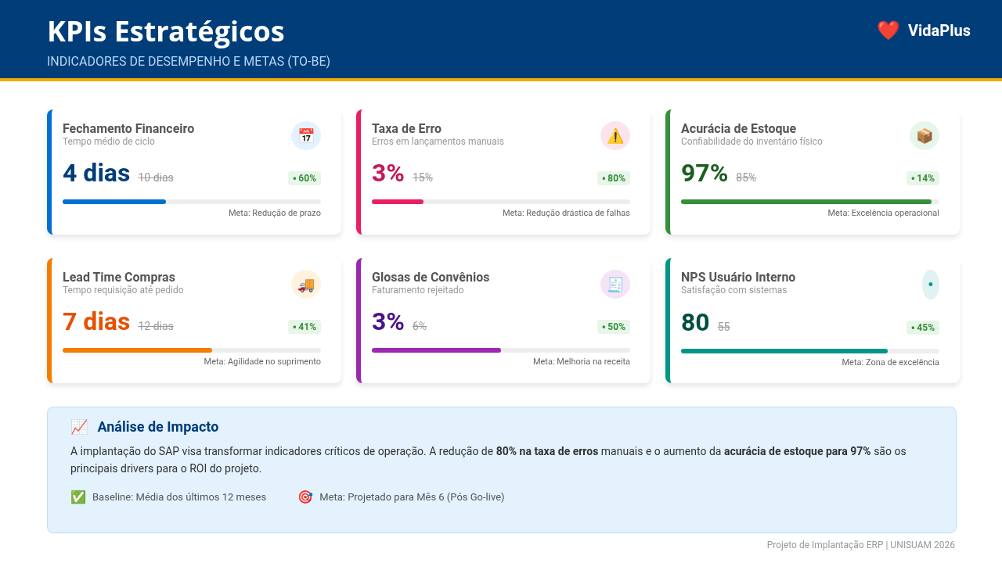
Notes:
[Sources] - Slide visual baseado no HTML/CSS enviado pelo usuário: KPIs Estratégicos

Slide 3
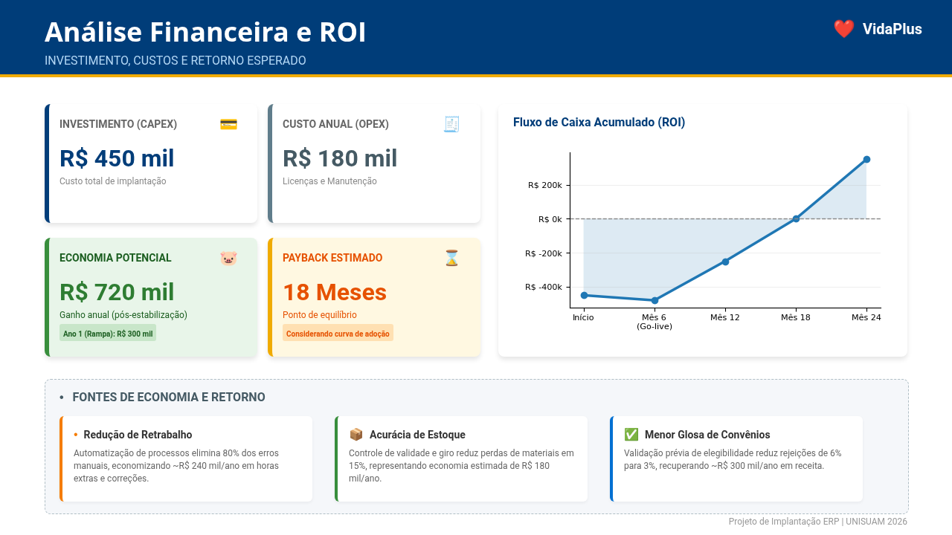
Notes:
[Sources] - Slide visual baseado no HTML/CSS enviado pelo usuário: Análise Financeira e ROI

Slide 4
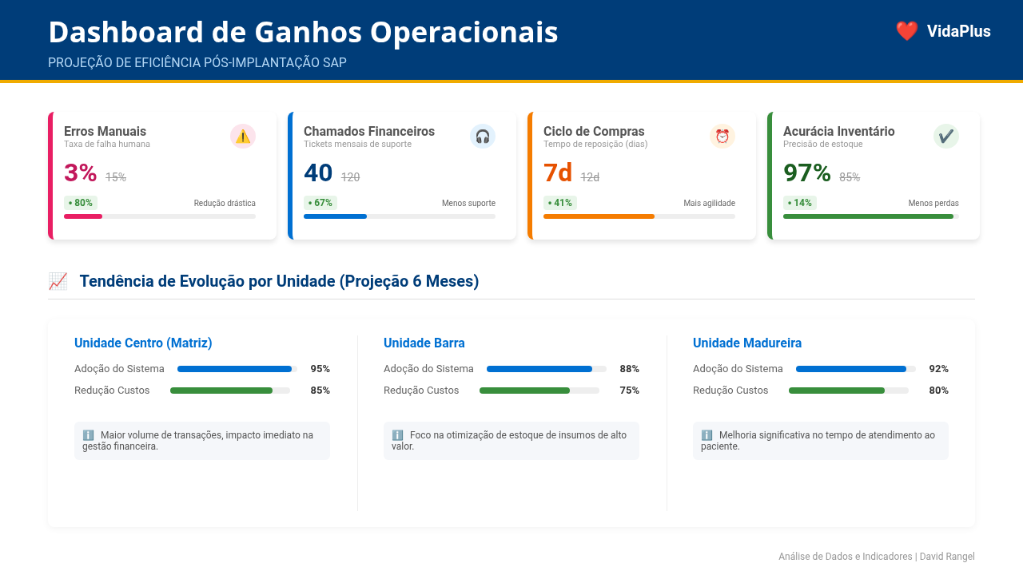
Notes:
[Sources] - Slide visual baseado no HTML/CSS enviado pelo usuário: Dashboard de Ganhos Operacionais

